Slide 1
Antonio Coronado Hijón Universidad de Sevilla
IDENTIFICACIÓN DE DIFICULTADES DE APRENDIZAJE ARITMÉTICO
UN ENFOQUE NEUROEDUCATIVO
Congreso Internacional de Educación e Innovación: Inclusión, Tecnología y Sociedad
Granada, 18, 19 y 20 de diciembre de 2019

Slide 2
Justificación/Marco Teórico
En la actualidad, gracias a estudios de neuroimágen tanto morfométricos como funcionales se ha podido indagar las áreas cerebrales que participan en los procesos matemáticos y que se ven afectadas en la discalculia de desarrollo. Los estudios del desarrollo de las habilidades de cálculo han facilitado la comprensión de este trastorno. Un mayor conocimiento del perfil cognitivo del alumnado que presentan dicalculia del desarrollo, mediante pruebas psicopedagógicas, facilitará el diseño de estrategias de intervención educativa, estableciendo así un enfoque neuroeducativo de la comprensión y atención a estos trastornos escolares.

Slide 3
Justificación/Marco Teórico
La neurociencia y, específicamente, la neuropsicología y la vertiente aplicada de la neurociencia educativa, han aportado dos explicaciones neuropsicológicas para la discalculia del desarrollo. La primigenia -más antigua- plantea que este trastorno es secundario y consecuente a. diversos dominios cognitivos generales, como la memoria, el lenguaje o las habilidades cognitivas espaciales. Un planteamiento más reciente es el que plantea que la discalculia del desarrollo es afectada por déficits cognitivos en la construcción del concepto de magnitud y sentido numérico (Butterworth, 2008).

Slide 4
Justificación/Marco Teórico
El inicial modelo desde el paradigma de la psicología cognitiva, es también influido por los datos de la emergente neurociencia, transformando la propuesta inicial de procesamiento lineal de la información, en un nuevo modelo conexionista distribuido, donde el procesamiento de la información se entiende ahora con un funcionamiento en paralelo y distribuido en procesamientos múltiples, destacándose la relación entre éstos. Un procesamiento múltiple para la adquisición de conocimiento a modo de red neuronal interconectada, donde cada conexión puede distribuirse en varias direcciones (Coronado-Hijón, 2019).

Slide 5
Objetivos
Desde una perspectiva cognitiva, la identificación de las dificultades de aprendizaje del cálculo aritmético, es susceptible de desfragmentación en distintos componentes de procesamiento interno de carácter cognitivo, mediante métodos indirectos de observación, como el análisis de los errores (Coronado-Hijón, 2014). Con la utilización de metodologías de estudio de caso, podemos identificar las idiosincrasias individuales a nivel cognitivo (Träff, Olsson, Östergren & Skagerlund, 2017).

Slide 6
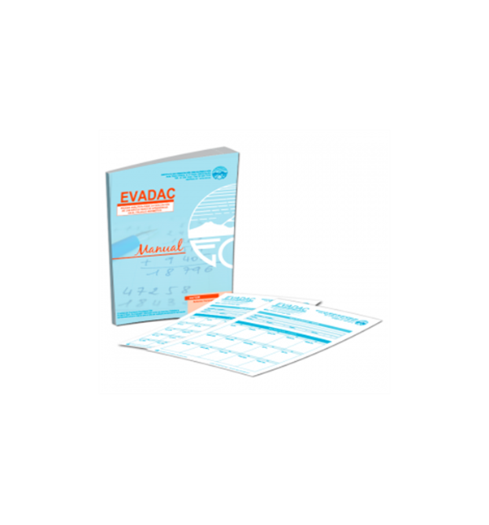
Método
Dos estudios realizados con una prueba analítica para la identificación y dimensionalización de los errores aritméticos (EVADAC; Coronado-Hijón, 2017), aportaron datos relevantes desde la perspectiva neuroeducativa, al identificar como componentes principales en el cálculo aritmético, conceptos de estructura aditiva (Coronado-Hijón, 2015). Estos datos, confirmando resultados similares en otros estudios (Carpenter, & Moser, 1983; Coronado-Hijón, 2014).

Slide 7
Resultados
Lo más relevante desde la perspectiva neuroeducativa es que estos resultados sobre factores cognitivos aritméticos mostraron que el 65,194 % de la varianza total se explicaba por los componentes principales del cálculo aritmético de la adición y la sustracción.
La utilidad de este enfoque neurocognitivo de identificación se justifica aún más, con los resultados del segundo estudio, en el que se constató la existencia de tipos y patrones consistentes de errores, tanto a nivel individual como colectivo. En lo relativo a la consistencia individual, los datos de esta segunda investigación han sido concurrentes con las originarias observaciones y constatación de “errores sistemáticos”

Slide 8
Conclusiones
Las metodologías de estudio de caso se muestran muy útiles en la identificación de las idiosincrasias individuales a nivel cognitivo (Träff, Olsson, Östergren & Skagerlund, 2017). Con este objetivo, la utilización de pruebas analíticas de aprendizaje “Learning analytics”, presentan como principal activo la combinación y complementación de metodologías cualitativas y cuantitativas, en la consecución de una evaluación criterial y formativa, mostrándose en otros estudios con más eficacia que los tests de rendimiento, en el análisis de los errores de aprendizaje aritmético (Geary, Hoard, Nugent & Bailey, 2013).

Slide 9
Conclusiones
El componente conceptual es determinante en la génesis de errores aritméticos, a la vez que un prerrequisito cognitivo básico de la adquisición de los contenidos de procedimiento o procesuales. El análisis de las producciones erróneas permite el acceso a las conceptualizaciones que el estudiante elabora relacionadas con la operación en sí misma y a los procedimientos que ésta requiere. Comprender las características de la naturaleza de los errores posibilita, de este modo, el diseño de estrategias alternativas de innovación educativa para la enseñanza del algoritmo.
Los procedimientos y técnicas de estudio desde la metodología psicométrica han de ser complementados con un enfoque de procesos para el análisis de errores que se deriva principalmente de la neuropsicología cognitiva, mediante la aplicación de pruebas analíticas de aprendizaje (McCloskey, 2017).

Slide 10
Referencias
Butterworth, B. (2008). Developmental dyscalculia. Child neuropsychology: Concepts, theory, and practice, 357-374.
Carpenter, T. & Moser, M. (1983). The acquisition of addition and subtraction concepts. In Lesh, R. A., & Landau, M. (Eds.). Acquisition of mathematics concepts and processes. (pp. 7-44). New York: Academic Press.
Coronado-Hijón, A (2014). Estudio de prevalencia de dificultades de aprendizaje en el cálculo aritmético. Bordón, 66 (3), 39-60.doi: 10.13042/Bordon.2014.66303
Coronado-Hijón, A. (2017). EVADAC: prueba analítica para la evaluación de las dificultades de aprendizaje del cálculo aritmético. Madrid: GiuntiEos.
Coronado-Hijón, A. (2019). Dificultades de aprendizaje del cálculo aritmético: una perspectiva educativa. Ed. Universo de Letras.
Geary DC, Hoard MK, Nugent L, & Bailey DH (2013) Adolescents’ Functional Numeracy Is Predicted by Their School Entry Number System Knowledge. PLoS ONE 8(1): e54651. https://doi.org/10.1371/journal.pone.0054651
McCloskey, G. (2017). Error Analysis: Past, Present, and Future. Journal of Psychoeducational Assessment, 35(1-2), 242-250.
Träff, U., Olsson, L., Östergren, R., & Skagerlund, K. (2017). Heterogeneity of developmental dyscalculia: cases with different deficit profiles. Frontiers in psychology, 7, 2000.

Slide 11
Congreso Internacional de Educación e Innovación: Inclusión, Tecnología y Sociedad
Granada, 18, 19 y 20 de diciembre de 2019
IDENTIFICACIÓN DE DIFICULTADES DE APRENDIZAJE ARITMÉTICO DESDE UN ENFOQUE NEUROEDUCATIVO
Antonio Coronado Hijón acoronado1@us.es

